Slide 1
Strukturirano logiranje v .NET Core
Andrej Tozon
ANT Andrej Tozon s.p., Ljubljana
andrej@tozon.info | www.tozon.info | @andrejt

Slide 2
Agenda
Logiranje (v .NET)
Strukturirano logiranje
.NET Core / .NET Standard
Serilog

Slide 3
Logiranje
Notes:
String interpolation

Slide 4
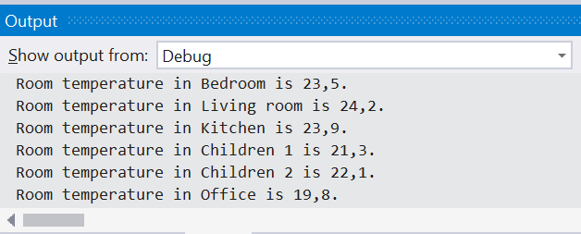
Logiranje
Notes:
String interpolation

Slide 5
Logiranje
Notes:
String interpolation

Slide 6
Logiranje
Debug, Trace, Console
Datoteka
Aplikacija
Event log
Elektronska pošta
Baza

Slide 7

Logiranje
Debug, Trace, Console
Datoteka
Aplikacija
Event log
Elektronska pošta
Baza

Slide 8
Logiranje
Debug, Trace, Console
Datoteka
Aplikacija
Log4net, …
?
Event log
Elektronska pošta
Baza

Slide 9
Klasični logirni sistemi (log4net, …)
Notes:
Klasični logirni sistemi kot parameter vzamejo še vedno tekst ali objekt

Slide 10
Struktura?
Parameter
Parameter
Predloga

Slide 11
Struktura!
Parameter
Parameter
Predloga
Parameter
Parameter
Vrednost
Vrednost

Slide 12
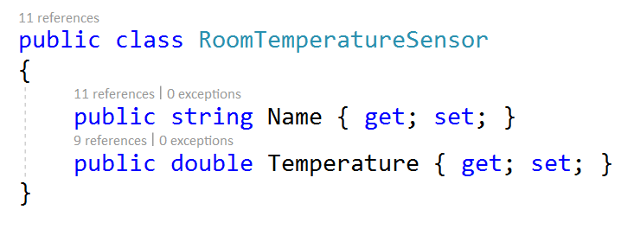
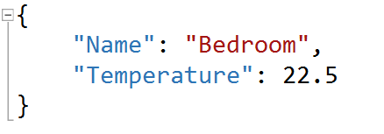
Destrukturiranje

Slide 13
Logiranje v .NET Core / .NET Standard
Logiranje v programskih knjižnicah
  Vključevanje konkretnih implementacij ogrodja za logiranje
Abstrakcije!
LibLog
  ILog
Microsoft.Extensions.Logging
  .NET Standard 2.0
  Abstrakcije – ILogger, ILoggerFactory
  Implementacije – Console, Debug, EventLog, AzureAppService, …
  Strukturirano logiranje – podprto (npr. Azure Table Storage)
Notes:
Problem uporave konkretnih implementacij v knjižnicah

Slide 14
Abstrakcije VS implementacije
Microsoft.Extensions.Logging
Aplikacija 1
Aplikacija 2
Microsoft.Extensions.Logging.Abstractions
Knjižnica 1
Knjižnica 2
Knjižnica 3
Knjižnica 4
Knjižnica 5

Slide 15
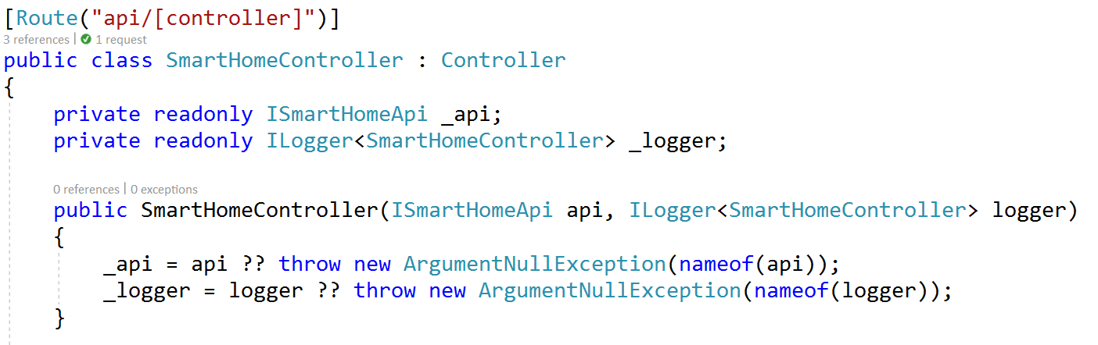
Microsoft.Extensions.Logging.Abstractions
Namestitev: Nuget

Slide 16
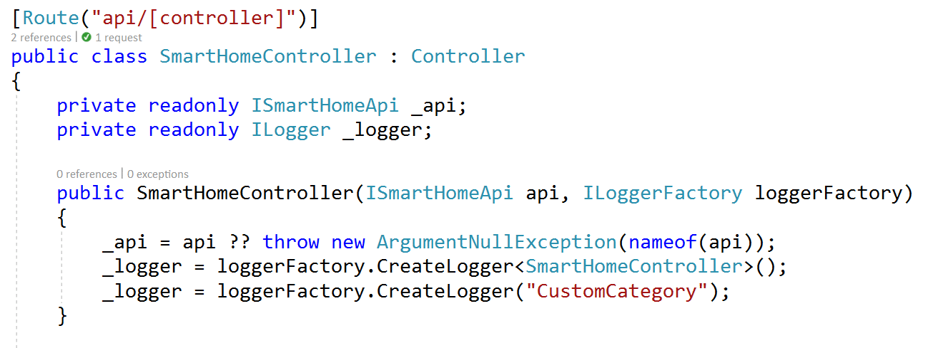
Microsoft.Extensions.Logging.Abstractions
Namestitev: Nuget

Slide 17
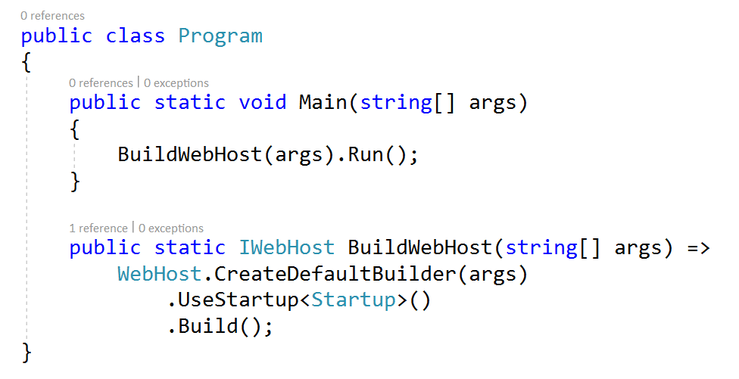
Logiranje v .NET Core / .NET Standard
Notes:
Kje konfiguriramo logiranje? ASP.NET Core 2

Slide 18
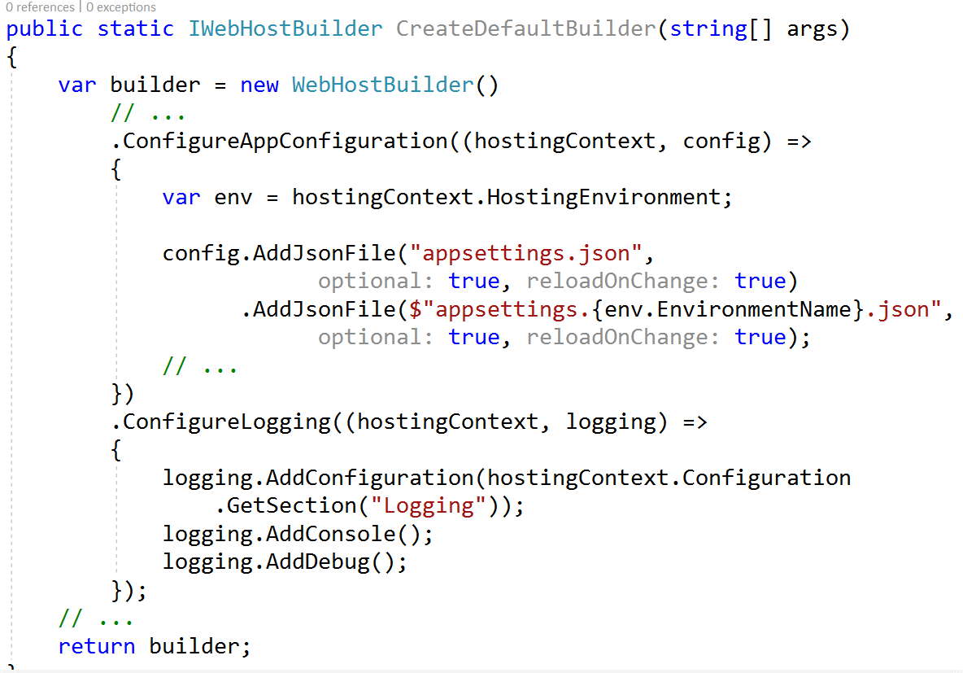

Slide 20
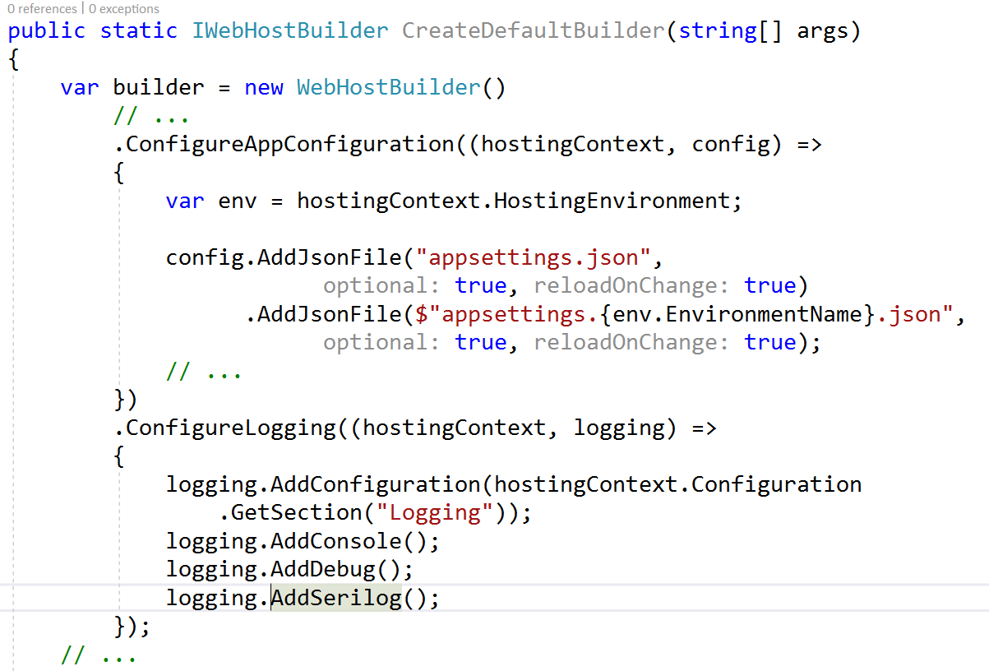

Slide 22
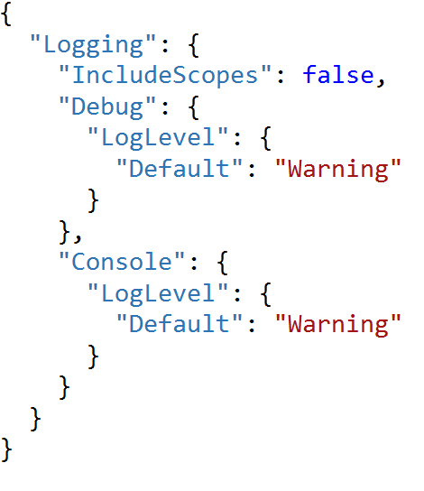
Logiranje v .NET Core / .NET Standard

Slide 23
ILogger - stopnje logiranja
Trace
Debug
Information
Warning
Error
Critical

Slide 24
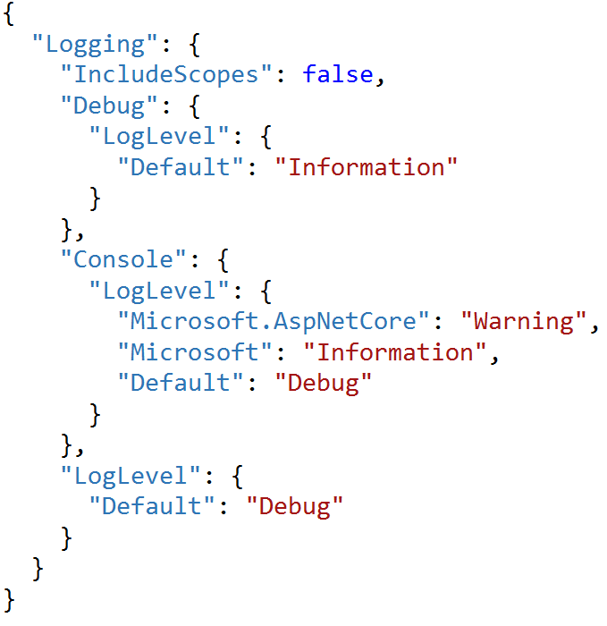
Logiranje v .NET Core / .NET Standard
Notes:
Filtriranje lahko tudi v kodi oz. “per provider”

Slide 25
Demo
Logiranje v .NET Core
Prilagojena implementacija abstrakcije ILogger

Slide 26
Serilog
Zgrajen po načelih strukturiranega logiranja
Prilagojen za Microsoftovo abstrakcijo ILogger
  Serilog.AspNetCore za ASP.NET Core 2.0
  Serilog.Extensions.Logging za ostalo
Na voljo ~70 ponorov (sink)
  https://github.com/serilog/serilog/wiki/Provided-Sinks
Dodatne možnosti
  Izpis v več ponorov hkrati
  Prilagojeno filtriranje
  Destrukturiranje
  Dodatno opremljanje

Slide 27
Demo
Serilog

Slide 28
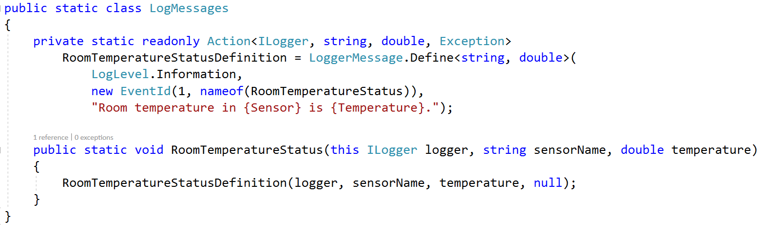
Še malo o performancah
Pisanje v ILogger ni asinhrono
Pohitritev predlog

Slide 29
Še malo o performancah

Slide 30
Viri
  Strukturirano logiranje - message templates
    https://messagetemplates.org/
  Logging in ASP.NET Core
    https://docs.microsoft.com/en-us/aspnet/core/fundamentals/logging
  Nuget
    https://www.nuget.org
  Serilog
    https://serilog.net/
    https://github.com/serilog/serilog

Slide 31
Vprašanja?
Andrej Tozon
ANT Andrej Tozon s.p., Ljubljana
andrej@tozon.info | www.tozon.info | @andrejt

